Slide 1

미니 프로젝트
타자의 지표와
득점의 상관관계 분석
MLB BATTER
DATA
야구는 빠따조
KIM MINSEOP
RYU AIN
LEE HWAN HEE
PARK HONGGEUN

Slide 2
INDEX
팀원 소개
주제 소개 및 선정 이유
목표
WBS
데이터 정의서
6. 머신 러닝 소스코드
그래프
웹 페이지
결론
아쉬운 점

Slide 3




팀원 소개
Mr. Kim
Mrs. Lee
Mr. Park
Mrs. Ryu

Slide 4
주제 소개
및 선정 이유
주제 :
타자의 지표와 득점의 상관관계 분석
선정 이유 :
통계의 대표적인 스포츠인 야구 분석을
통해 다양한 예측을 해보고자 함.

Slide 5
목표
타자 지표와 승률과의 관계
투수 지표와 승률과의 관계
타자의 각 지표에 따른 득점의 총 합 예측
투수의 각 지표에 따른 평균 방어율의 예측
올스타 팀 선정 및 해당 팀의 득점의 총 합 예측

Slide 6
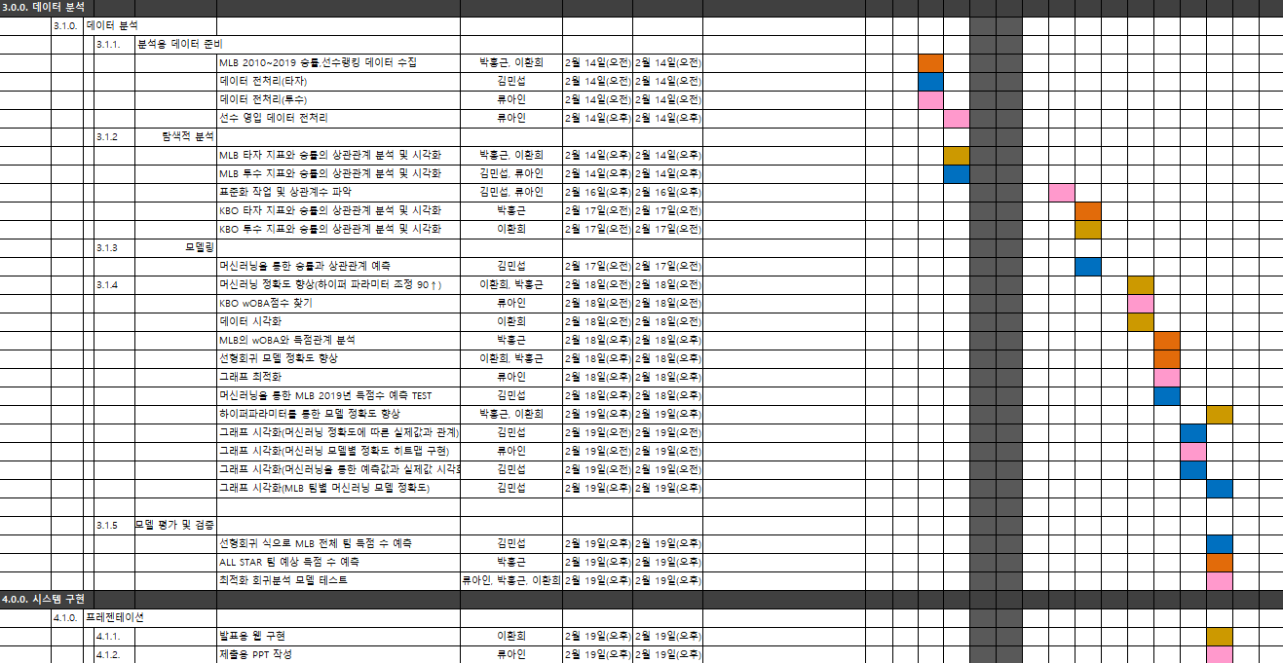
WBS

Slide 7
데이터 소개
MLB 2010~2019년 각 연도 별 타자 지표
MLB 2010~2019년 각 연도 별 투수 지표
MLB 2010~2019년 각 연도 별 시즌 팀 랭킹

Slide 8
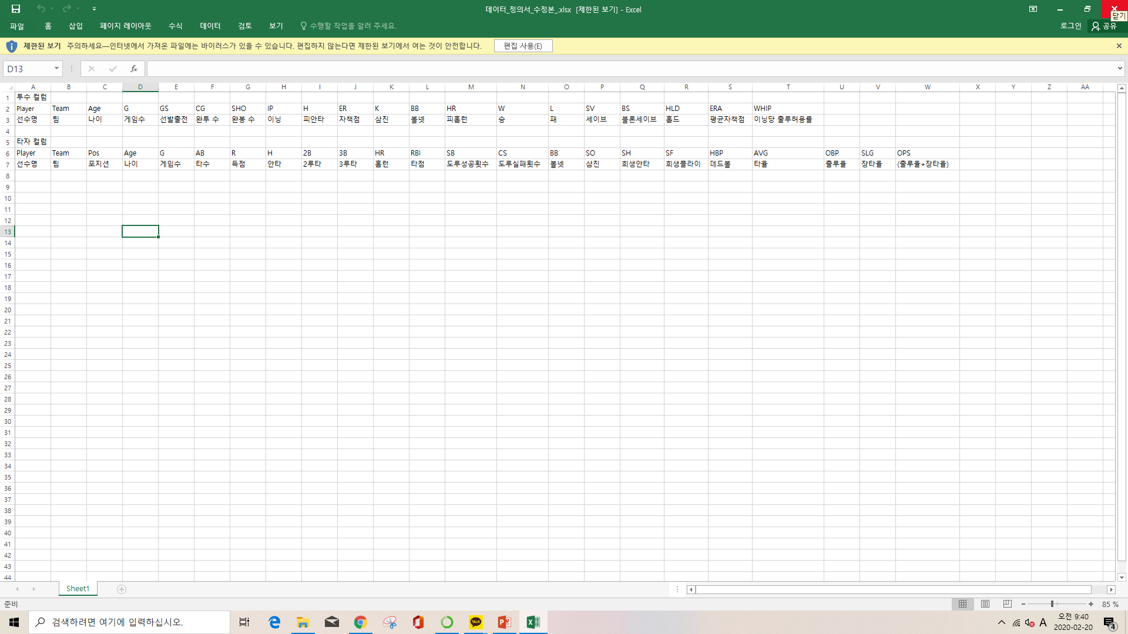
데이터 정의서
투수 지표
타자 지표

Slide 9
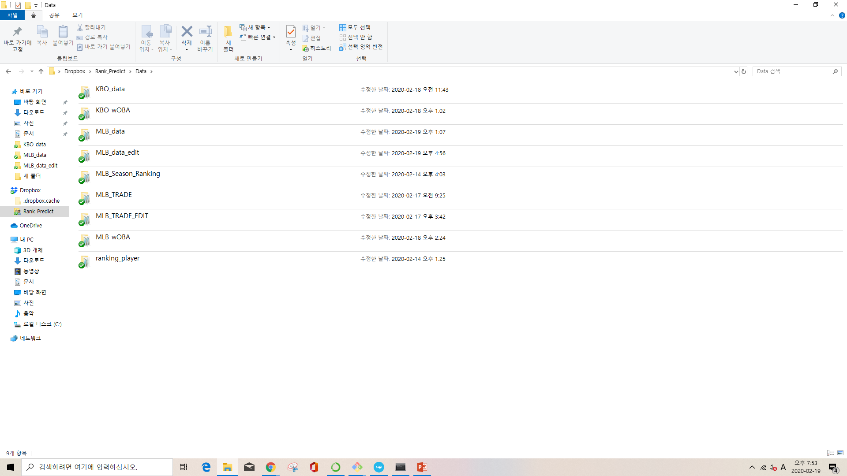
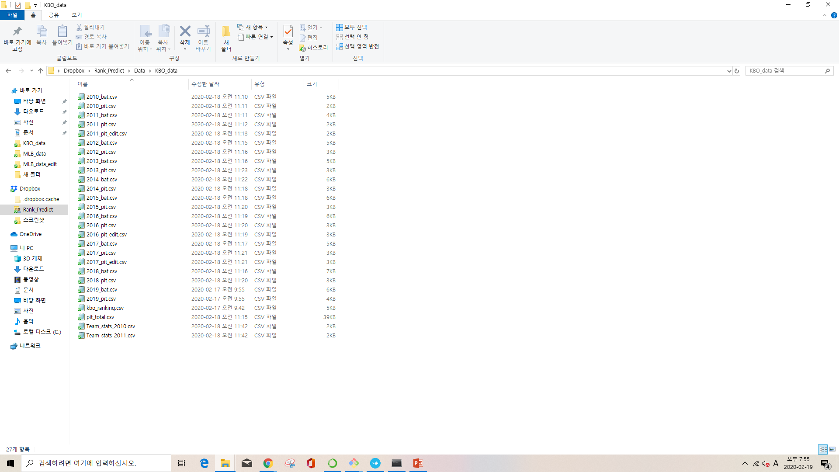
데이터 소개
전체 폴더
2010 ~ 2019년
KBO 투수, 타자 자료

Slide 10
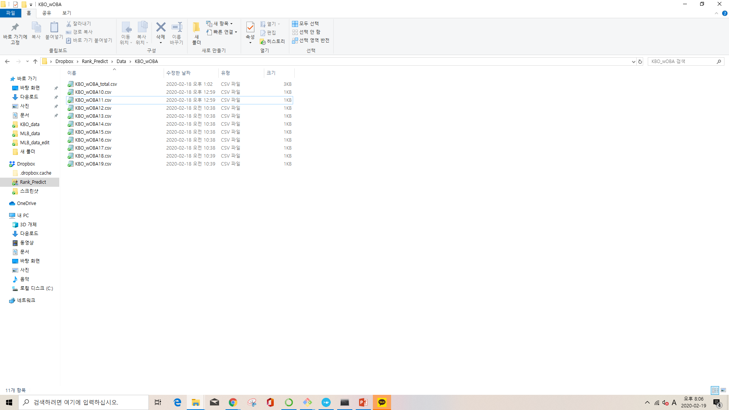
데이터 소개
2010 ~ 2019년
KBO 투수 wOBA 자료
Total
KBO 투수 wOBA 자료
전체 폴더

Slide 11
데이터 소개
전체 폴더
2010 ~ 2019년
MLB 투수, 타자 자료

Slide 12
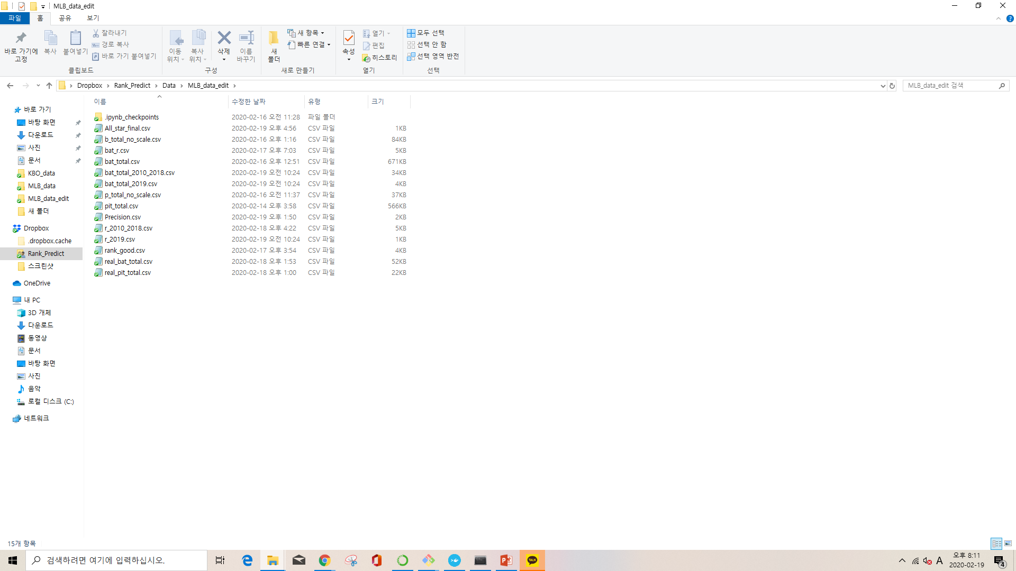
데이터 소개
2010 ~ 2019년
MLB 투수, 타자 자료를
데이터 전처리 후 만들어진
파일들
2010 ~ 2018년
MLB 타자 자료로 학습 시켜
2019년
MLB 타자 자료와 일치하는지 확인
전체 폴더
2019년
MLB 타자 득점 수의 합
예측한 값
각 포지션 별
최고 선수들

Slide 13
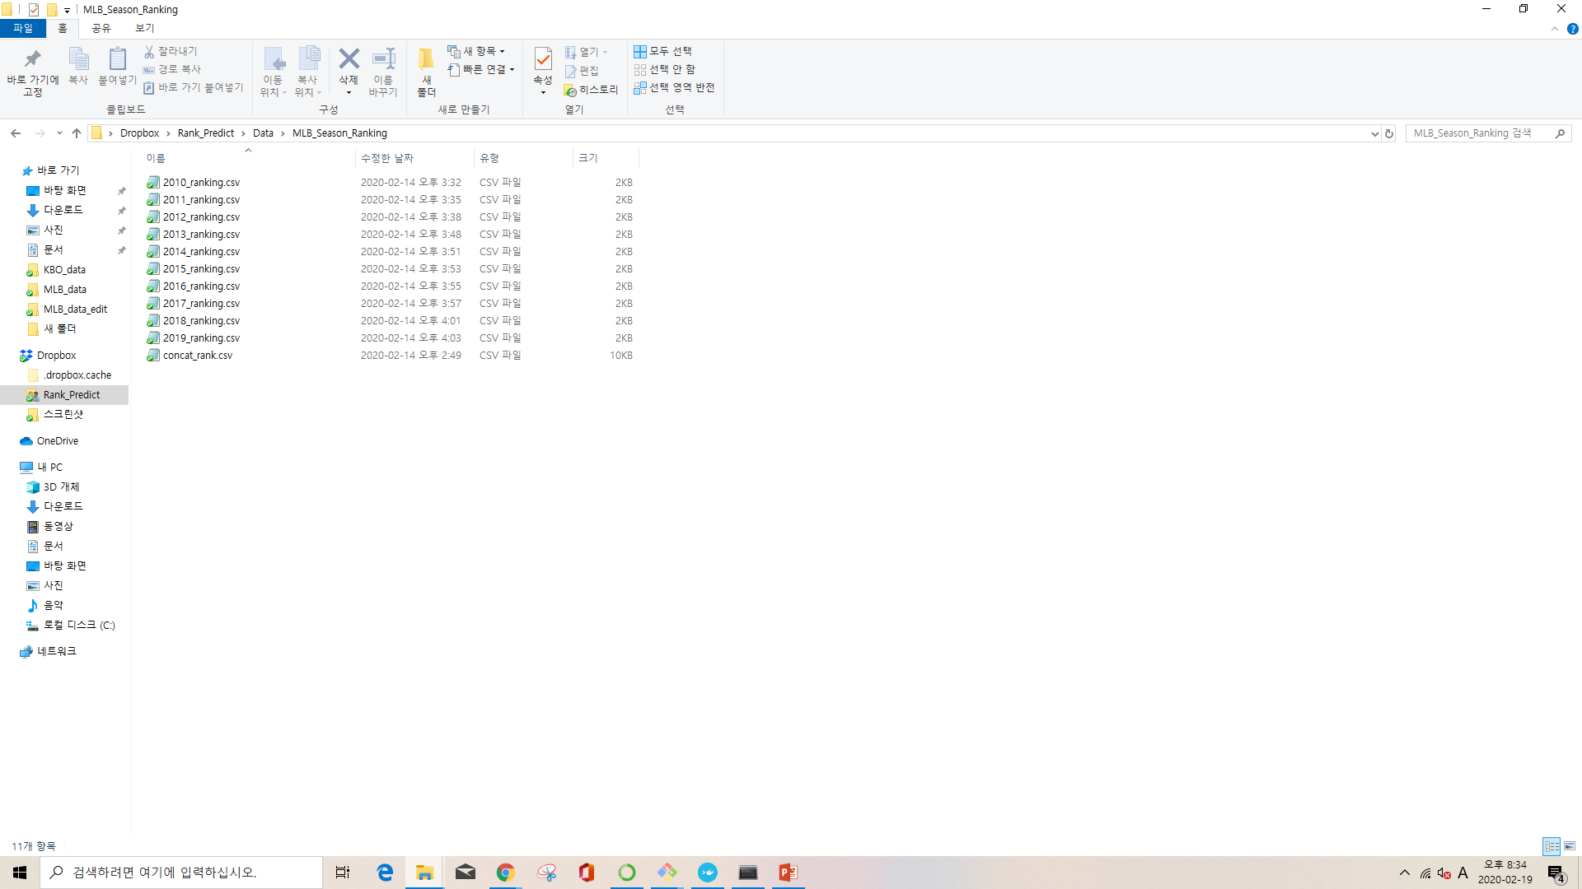
데이터 소개
2010 ~ 2019년
MLB 시즌 랭킹
2010 ~ 2019년
MLB 시즌 랭킹
Total
전체 폴더

Slide 14

데이터 소개
2010 ~ 2019년
MLB FA 선수들 리스트
전체 폴더

Slide 15
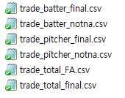
데이터 소개
2010 ~ 2019년
MLB FA 선수들 리스트를
전 처리한 후 만들어진 데이터
전체 폴더
선수 영입 데이터 전체 파이널
선수 영입 데이터 NA값 없는 것

Slide 16
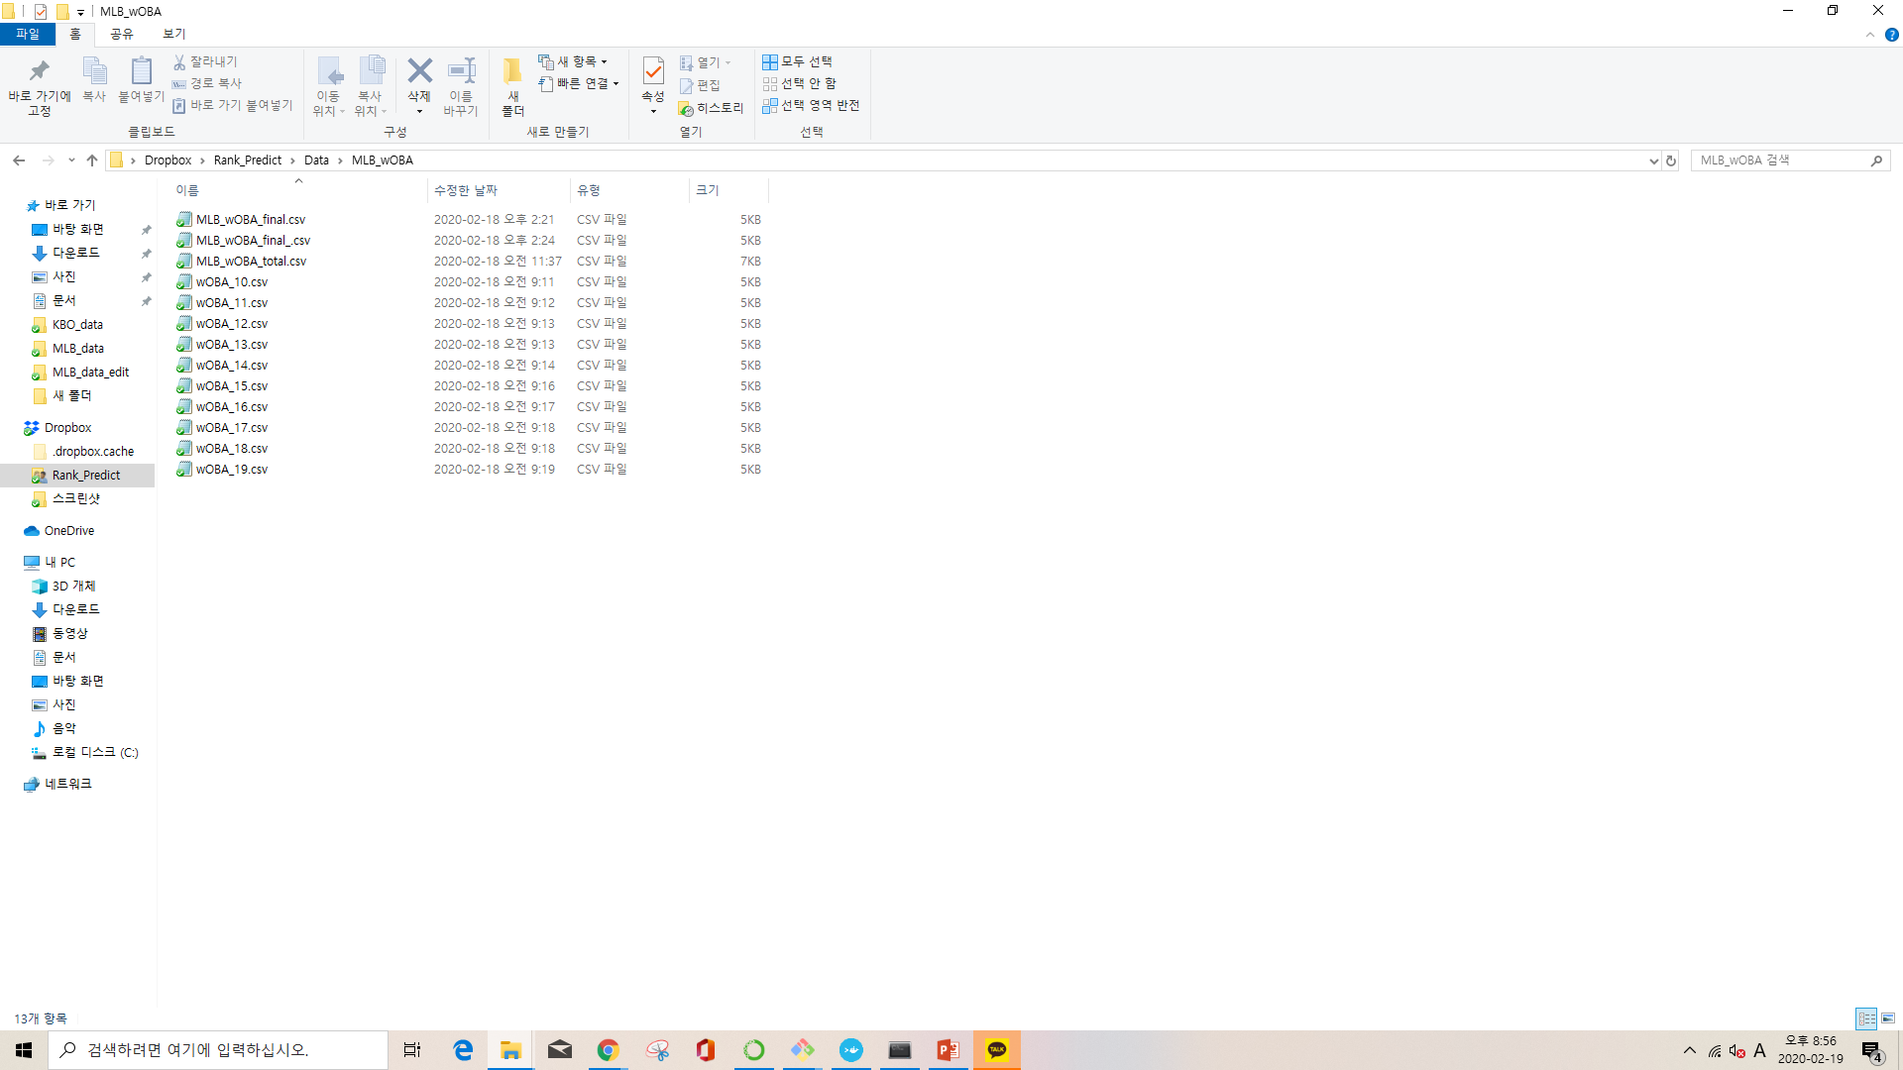
데이터 소개
2010 ~ 2019년
MLB wOBA 데이터
2010 ~ 2019년
MLB wOBA 데이터 Total
전체 폴더

Slide 17
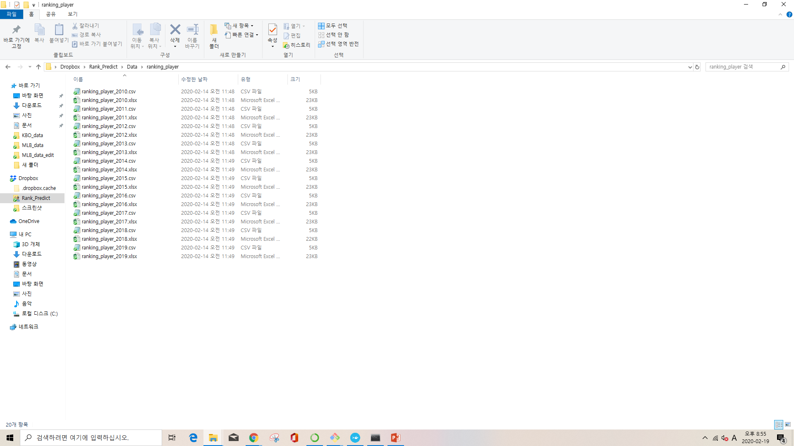
데이터 소개
2010 ~ 2019년
MLB 선수 랭킹 별 자료
전체 폴더

Slide 18
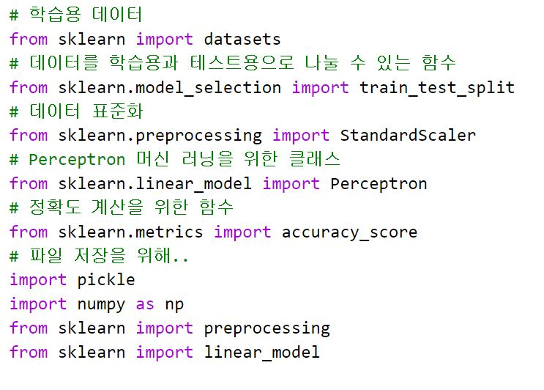
머신 러닝
소스코드

Slide 19
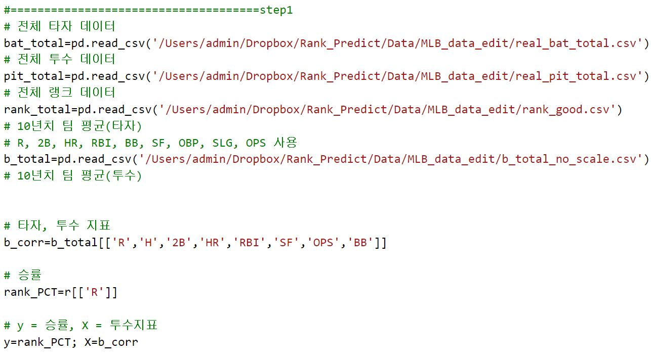
머신 러닝
소스코드

Slide 20
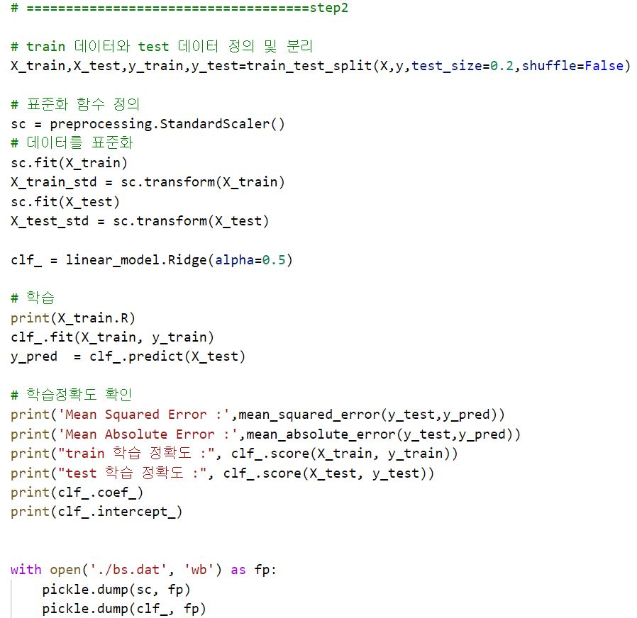
머신 러닝
소스코드

Slide 21
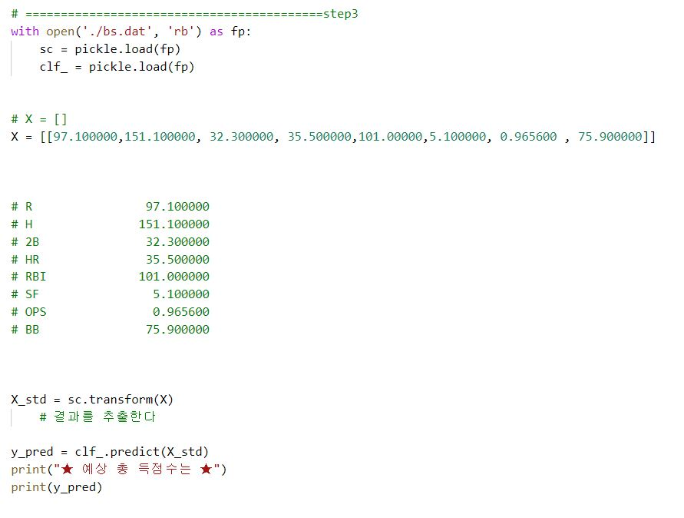
머신 러닝
소스코드

Slide 22
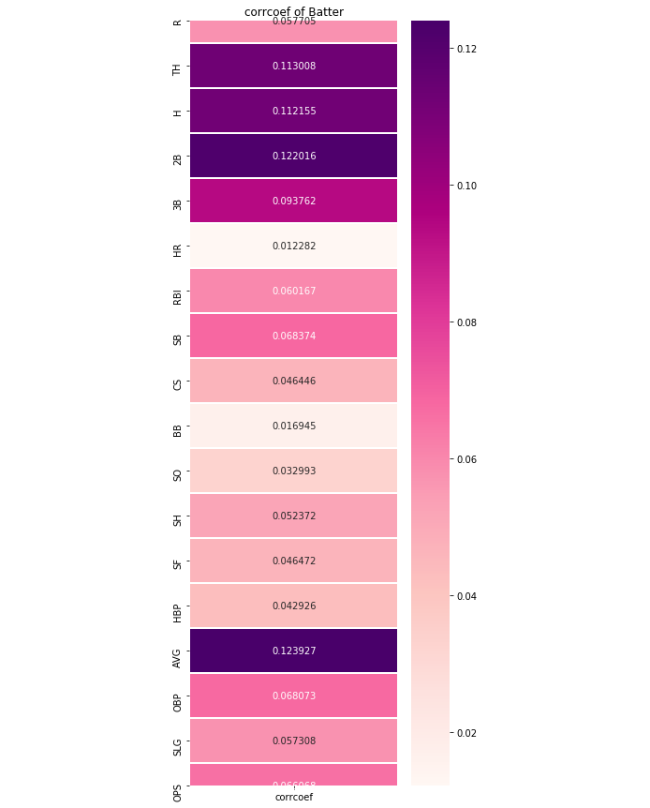
그래프
지표 별 승률과의 상관계수 그래프
< 상관 계수가 높은 지표들을 이용해 머신 러닝에 활용함 >
< 원본 >

Slide 23
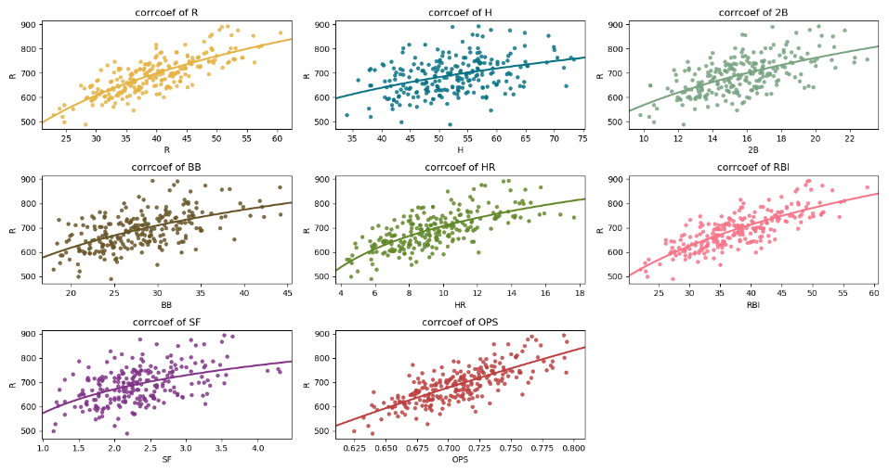
그래프
< 상관 계수가 높은 지표들을 이용해 머신 러닝에 활용한 것을 스캐터 그래프로 표현 >

Slide 24
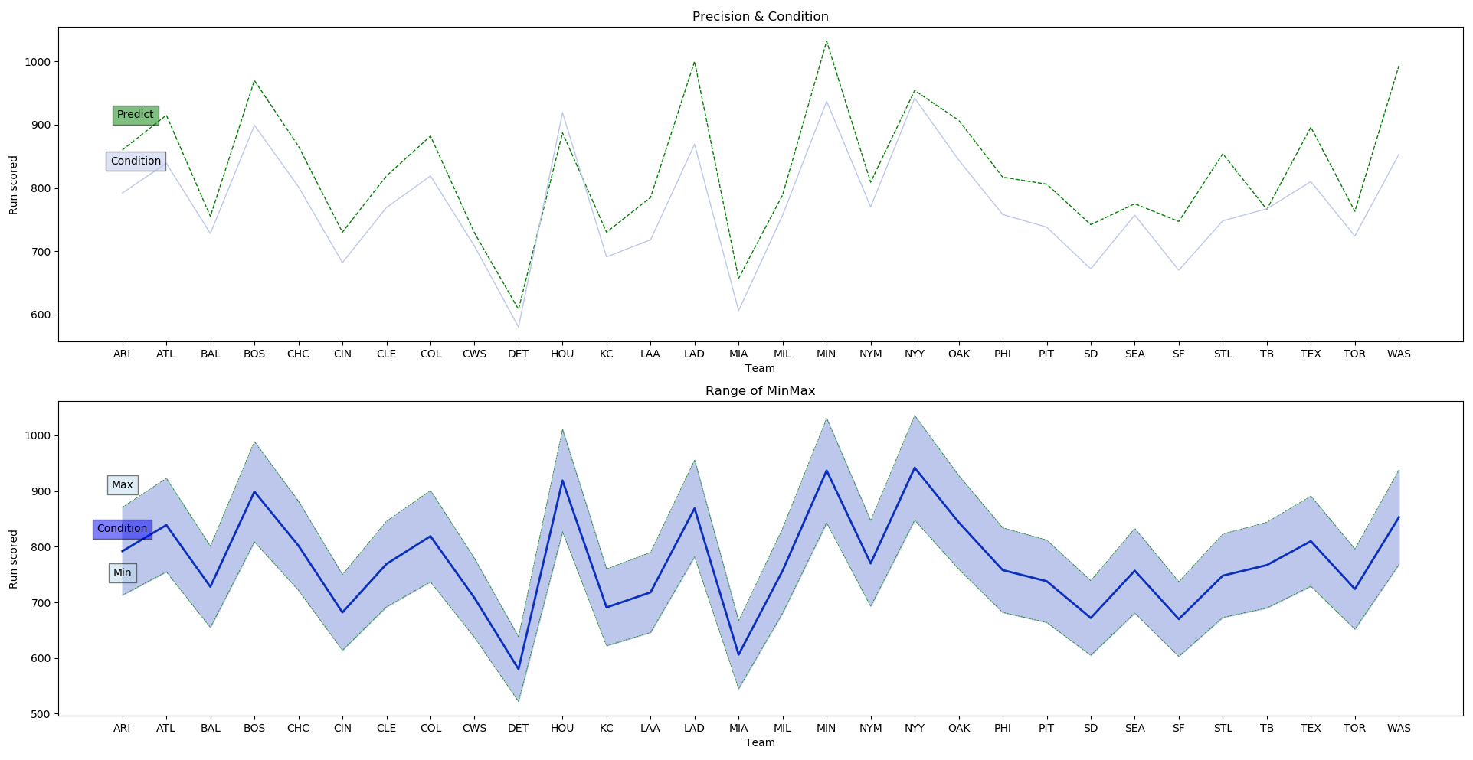
그래프
< 상관관계가 있는 지표들로 머신 러닝을 돌려서 나온 값과 실제 2019년 득점 수의 관계(득점 수 예측) >

Slide 25
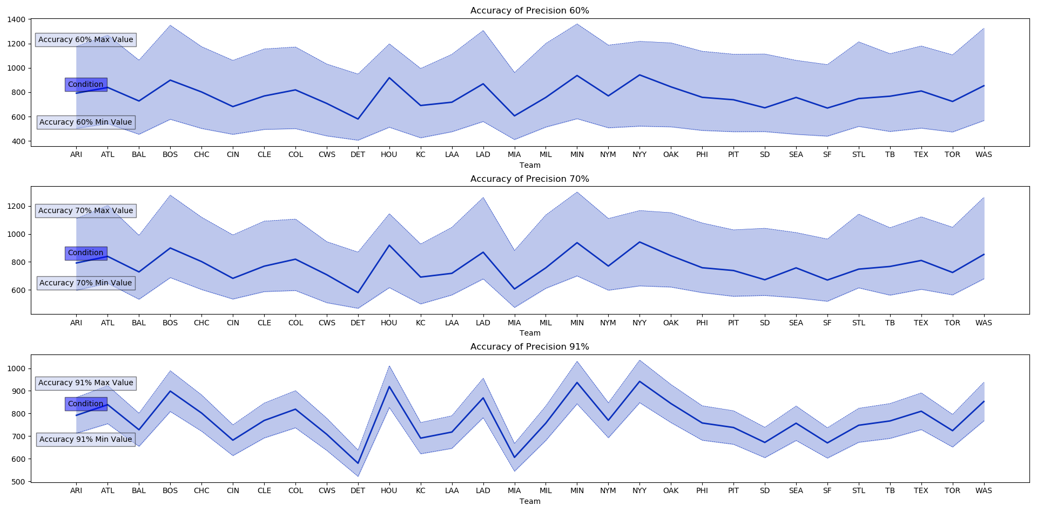
그래프
< 60% 70% 90%에 따른 머신 러닝 정확도 상승 >

Slide 26
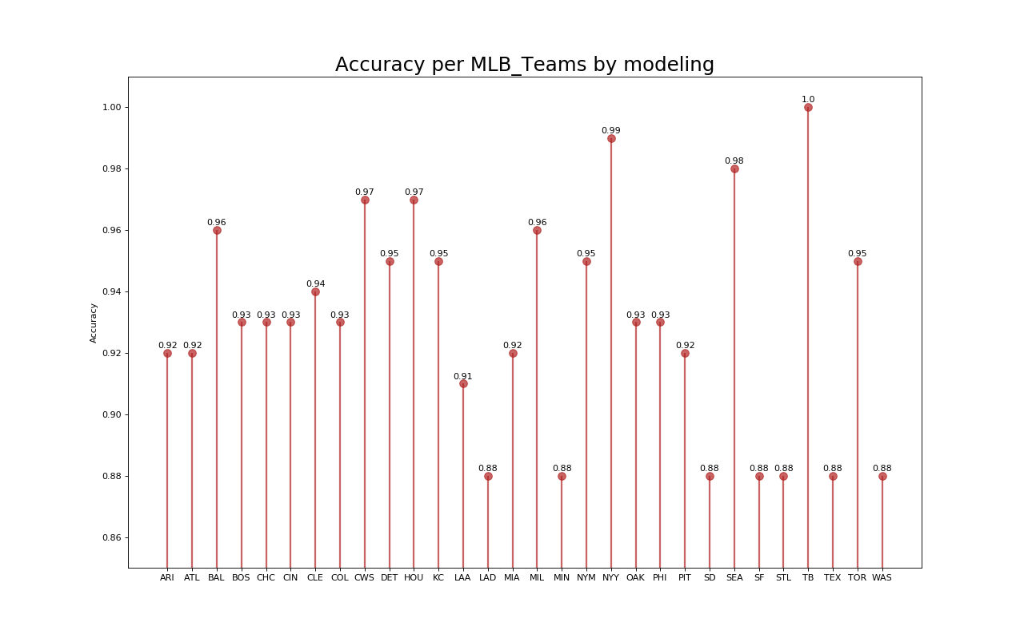
그래프
< 팀 별 정확도 >

Slide 27
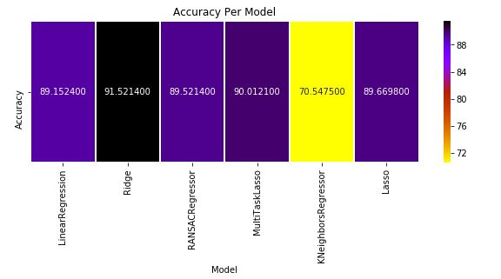
그래프
< 회귀분석 종류에 따른 학습 정확도 비교 >

Slide 28
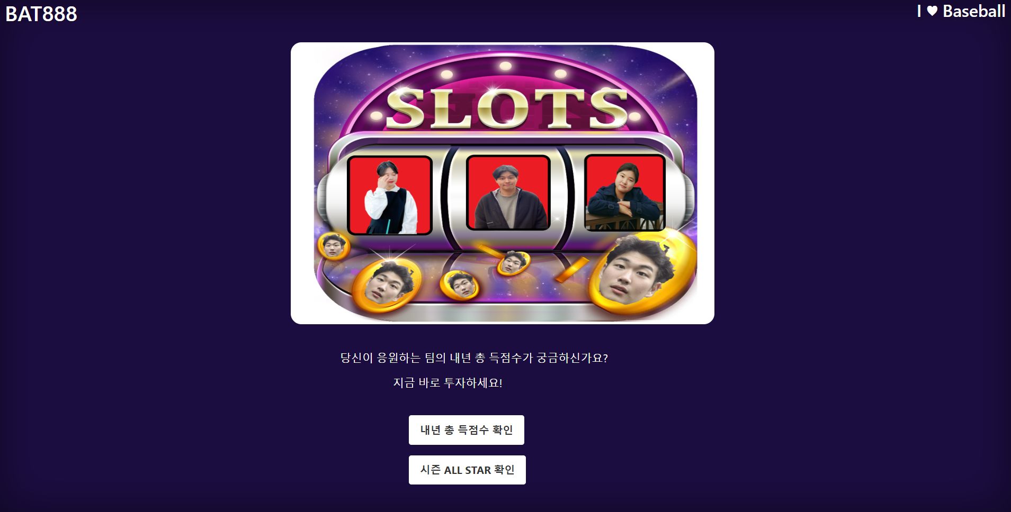

Slide 29


Slide 30
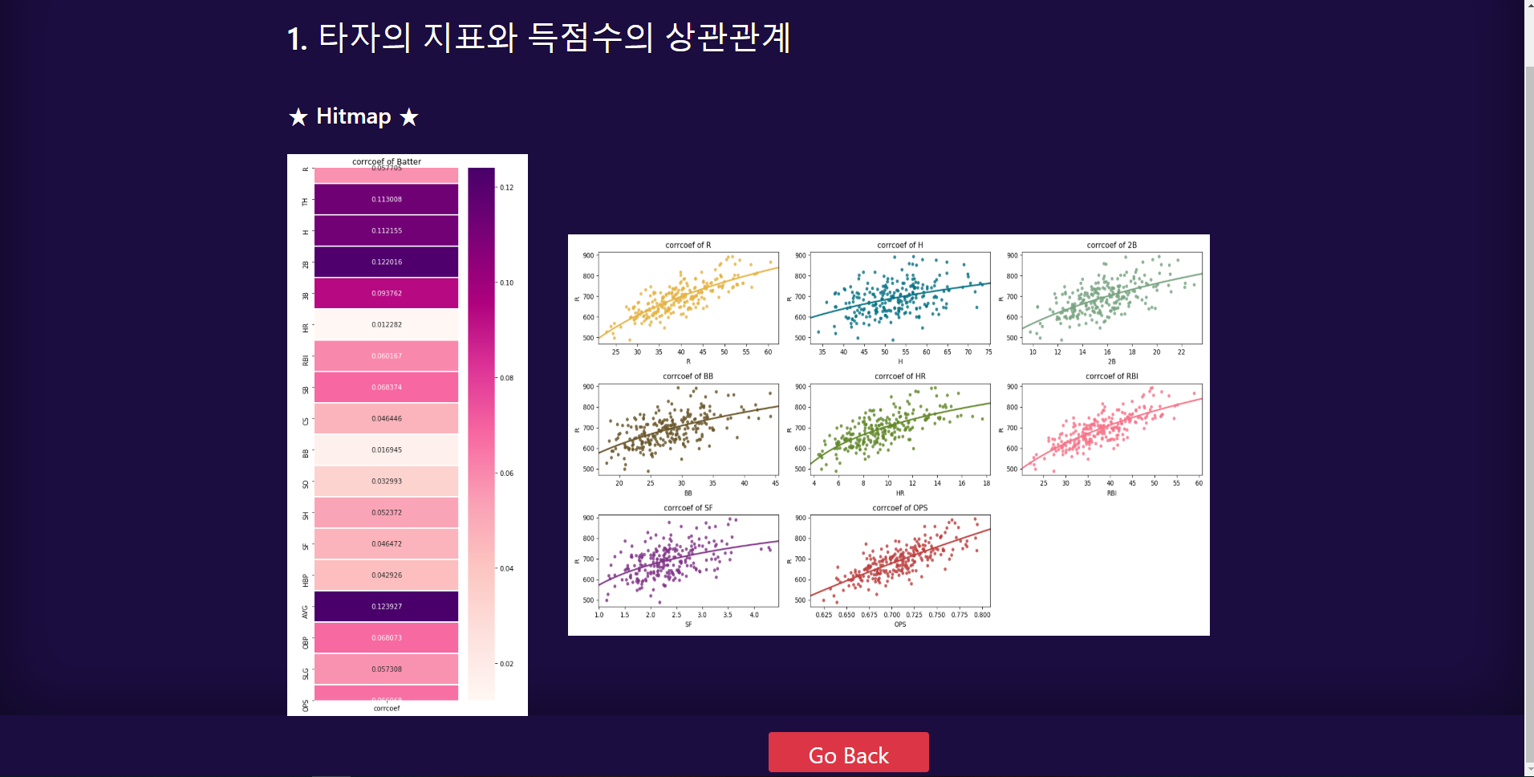

Slide 31
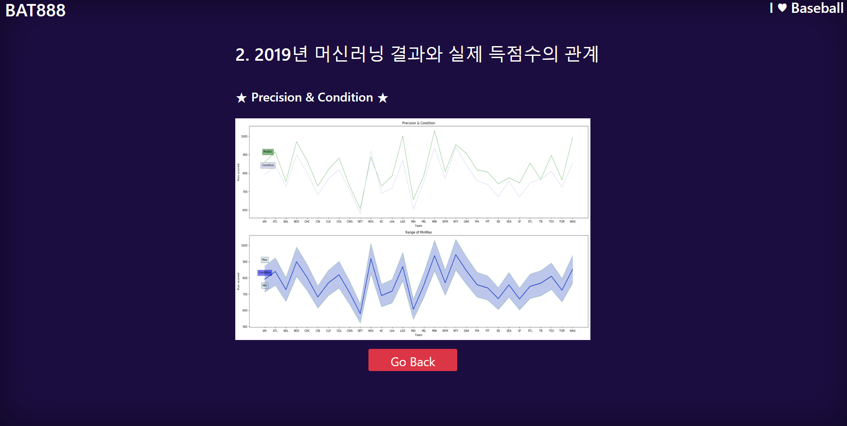

Slide 32
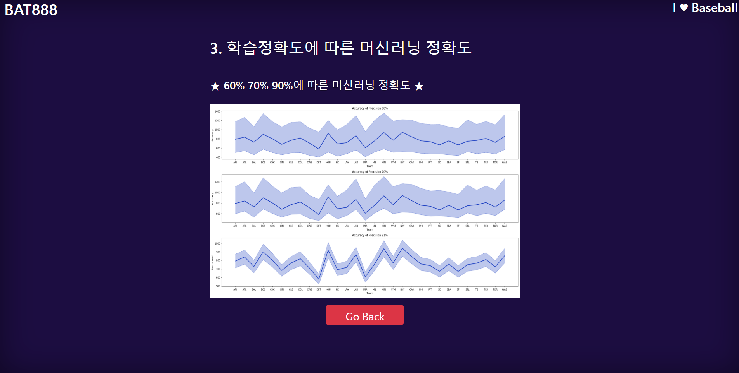

Slide 33
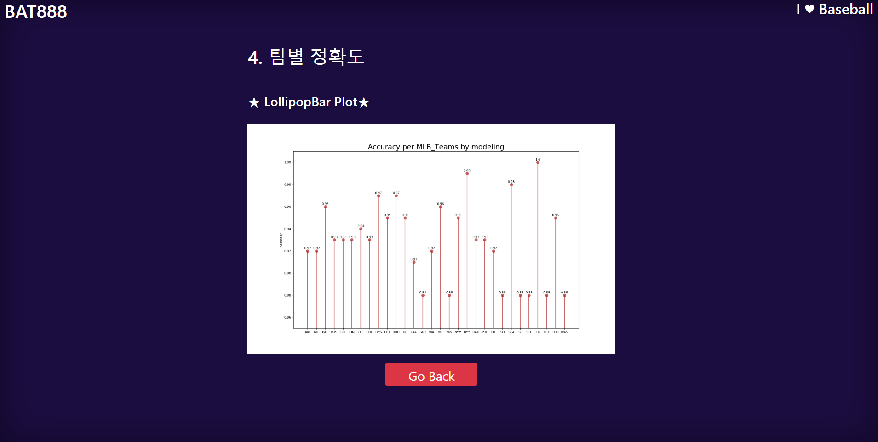

Slide 34
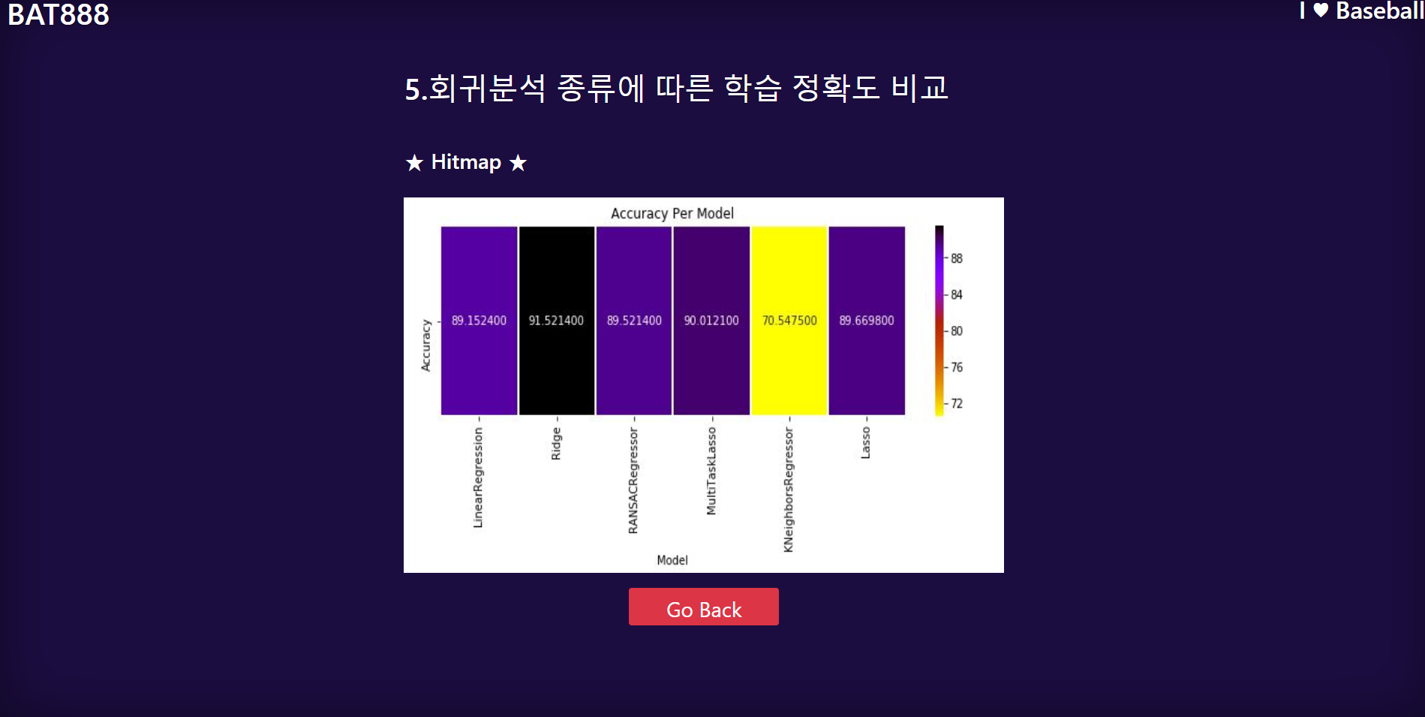

Slide 35
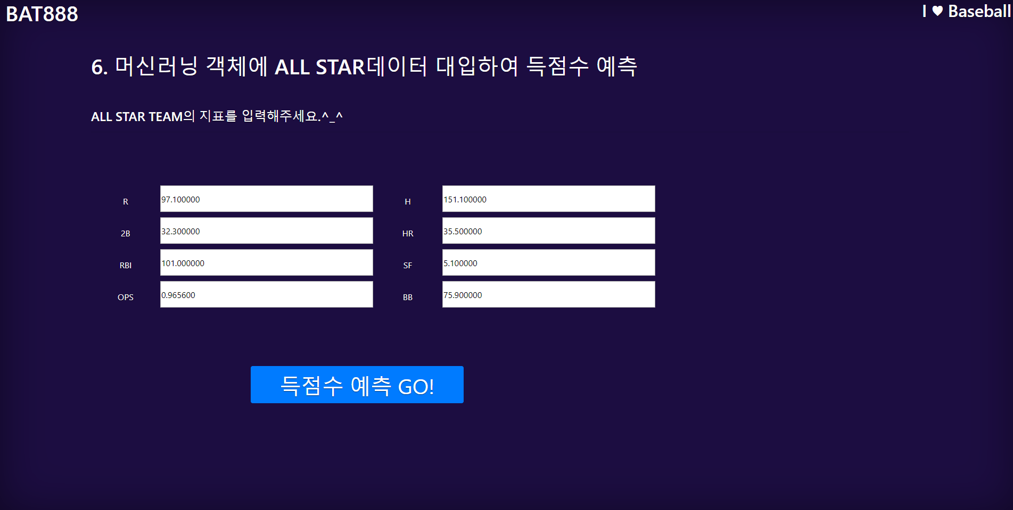

Slide 36
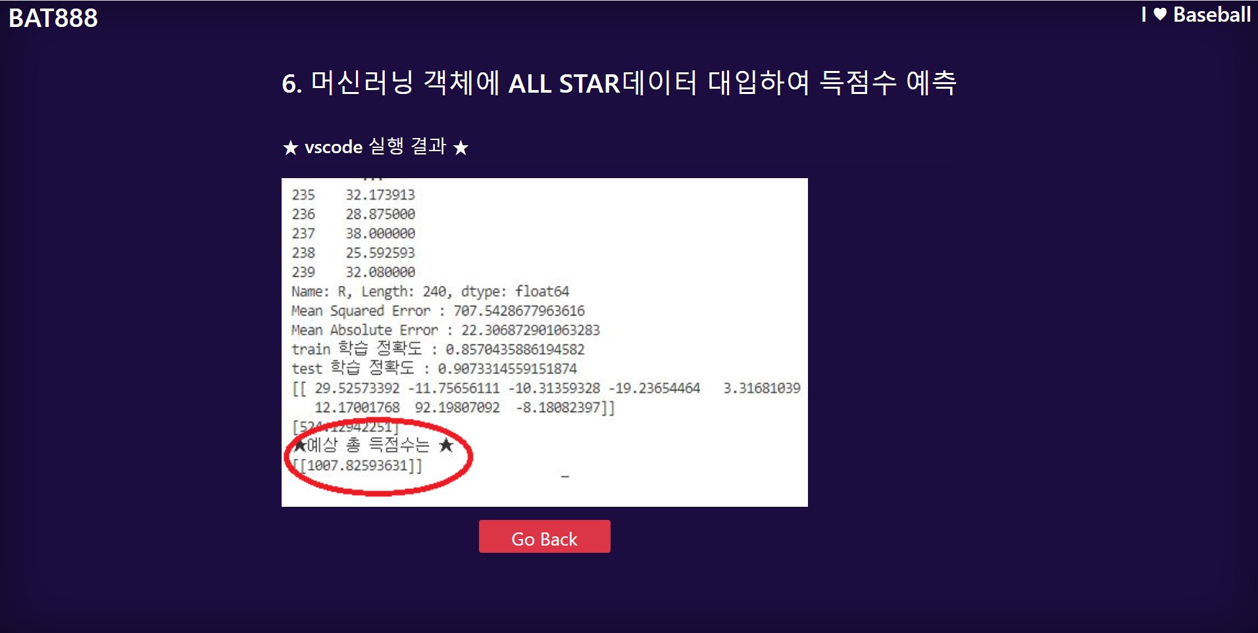

Slide 37
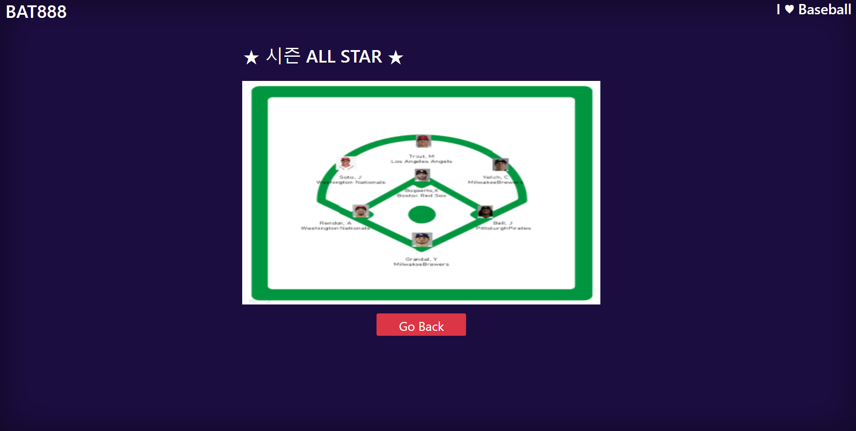

Slide 38
결론
야구에서 왜 Saber metrics를 쓰는 이유를 알게 되었고,
투수의 지표와 합쳐보면 시즌 랭킹 예측이나 선수 별 stats
예측이 충분이 가능 할 것이라고 생각함.

Slide 39
아쉬운 점
타자 데이터로만 작업한 것
더 많은 연도의 자료를 포함시켜 작업하지 못한 것 – 데이터 양이 작음
10년 간 팀 이적을 고려하지 못함

Slide 40
Q & A
질문 해주세여~ ^^*

